Slide 1
Licence de Théologie
UE 101 - EC2
Anthropologie
~
B - L’anthropologie grecque antique
Département de Théologie.s
Contrat 2024-2028
Fabien Faul

Slide 2
Plan
Département de Théologie.s
B - L’anthropologie grecque antique
*
Introduction
I - Le dualisme platonicien
II - Le « holisme » aristotélicien
III - Perspectives stoïciennes
Conclusion

Slide 3
Introduction
- on choisit ici de figurer les courants philosophiques qui ont marqué l’histoire de la philosophie occidentale, comme les plus marquants
- Platon : figure de proue du dualisme
- Aristote : repris en théologie chrétienne par les médiévaux
- les stoïciens : un courant philosophique qui a eu un versant grec et un versant latin
B - L’anthropologie grecque antique
I - Le dualisme platonicien
II - Le « holisme » aristotélicien
III - Perspectives stoïciennes
Plan
Département de Théologie.s

Slide 4
Plan
Département de Théologie.s
B - L’anthropologie grecque antique
*
Introduction
I - Le dualisme platonicien
II - Le « holisme » aristotélicien
III - Perspectives stoïciennes
Conclusion

Slide 5
Plan
Département de Théologie.s
B - L’anthropologie grecque antique
*
Introduction
I - Le dualisme platonicien
1. Le Timée
2. Le Phèdre
3. Le Banquet
II - Le « holisme » aristotélicien
III - Perspectives stoïciennes
Conclusion

Slide 6
1. Le Timée
- dans le Timée, le propos de Platon est de montrer quels liens existent entre le monde et l’être humain
- en vertu d’un idéal d’harmonie universelle, il montre qu’il y a une correspondance entre le macrocosme et le microcosme, entre l’univers dans son ensemble et l’humain
- cet idéal d’harmonie est exprimé par des rapports de proportions chiffrées
[voir en particulier le texte sur Arche, extrait 4]
- cette correspondance est présentée à partir de l’être humain (le fait qu’elle soit composée d’âme et de corps)
B - L’anthropologie grecque antique
I - Le dualisme platonicien
1. Le Timée
2. Le Phèdre
3. Le Banquet
II - Le « holisme » aristotélicien
III - Perspectives stoïciennes
Plan
Département de Théologie.s

Slide 7
1. Le Timée
- cependant il faut distinguer un ordre logique et un ordre narratif :
- le raisonnement logique est celui-ci : puisque l’être humain est composé d’âme et de corps et qu’il y a une harmonie dans le monde, il faut considérer que le monde est composé, lui aussi d’âme, et de corps, sinon l’être humain ne serait pas capable de connaître le monde dans son ensemble
- l’ordre narratif veut que Platon commence par présenter la création du monde en mettant en scène un démiurge qui crée l’âme du monde, le corps du monde, et ensuite la création de l’humanité selon les mêmes catégories
B - L’anthropologie grecque antique
I - Le dualisme platonicien
1. Le Timée
2. Le Phèdre
3. Le Banquet
II - Le « holisme » aristotélicien
III - Perspectives stoïciennes
Plan
Département de Théologie.s

Slide 8
1. Le Timée
- on peut repérer que :
- c’est un démiurge qui est à l’origine de tout ce qui est : les dieux, le monde céleste et le monde terrestre
- il commence par fabriquer l’âme du monde, puis son corps
- le tout selon des rapports mathématiques
- ensuite il fabrique les dieux
- il laisse aux dieux le soin de fabriquer les hommes
- on note en particulier que :
- c’est l’âme qui est le principe de la connaissance du monde (extrait 5)
- cette connaissance du monde met en œuvre des catégories particulières : le même et l’autre (extrait 4)
- les relations de l’âme et du corps sont localisées (une topographie de l’âme) – on peut faire des liens d’analogie entre le symbolisme des parties du corps dans la Bible et ce que Platon dit des parties du corps (extrait 7)
- la jonction se fait au niveau de la moelle (extrait 8)
B - L’anthropologie grecque antique
I - Le dualisme platonicien
1. Le Timée
2. Le Phèdre
3. Le Banquet
II - Le « holisme » aristotélicien
III - Perspectives stoïciennes
Plan
Département de Théologie.s

Slide 9
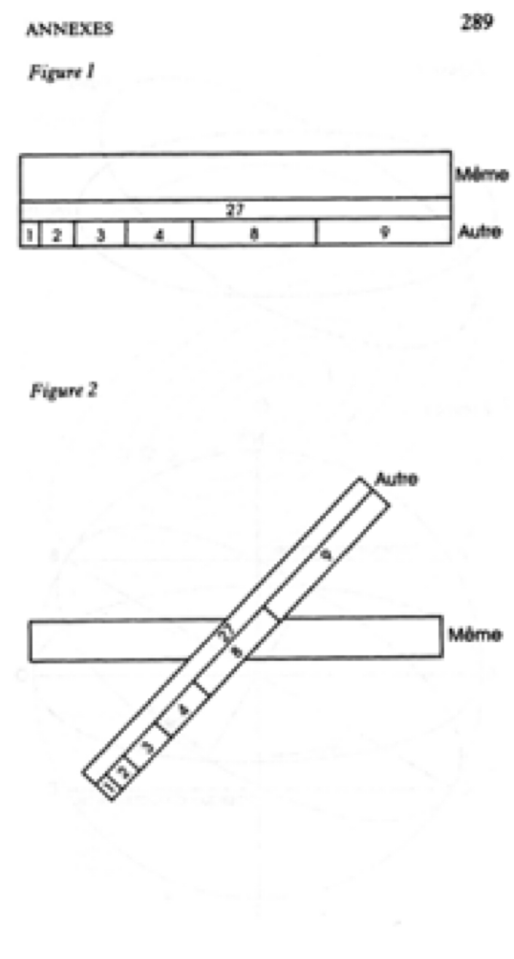
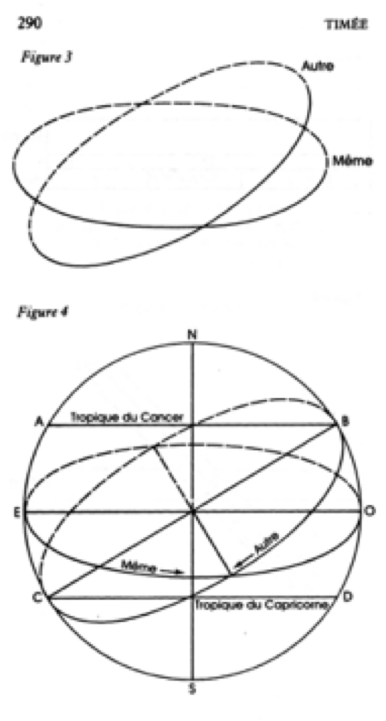
1. Le Timée
- schémas
Source des schémas : Platon, Timée, trad. Luc Brisson, GF-Flammarion 618, Paris, 2001, pp. 289-290
B - L’anthropologie grecque antique
I - Le dualisme platonicien
1. Le Timée
2. Le Phèdre
3. Le Banquet
II - Le « holisme » aristotélicien
III - Perspectives stoïciennes
Plan
Département de Théologie.s

Slide 10
2. Le Phèdre
- dans le Phèdre, on assiste à la destinée des âmes
- les âmes sont présentées comme tripartites : un cocher conduisant deux chevaux : le concupiscible (thumikon) et l’irascible (épithumikon)
- les âmes sont plus ou moins pures, elles se déplacent en cortège à l’extérieur du monde
- dans la mesure où elles « gèrent » plus ou moins bien le concupiscible ou l’irascible, elles tombent dans la matière, d’où l’incarnation
- les incarnations et réincarnations se font sous forme de dix cycles de mille ans, la première est toujours humaine, puis, elles peuvent être animales ou végétales
- on peut repérer à la lecture des extraits de ce dialogue :
- comment chez Platon, les valeurs et en particulier le Bien, en tant qu’Idées, sont des réalités en soi, objets de tous les désirs de l’âme mais très inaccessibles
- le dualisme de Platon qui s’exprime à la fin de ce passage avec l’idée que le corps est la tombe de l’âme
[Voir le texte sur Arche]
B - L’anthropologie grecque antique
I - Le dualisme platonicien
1. Le Timée
2. Le Phèdre
3. Le Banquet
II - Le « holisme » aristotélicien
III - Perspectives stoïciennes
Plan
Département de Théologie.s

Slide 11
3. Le Banquet
- dans le Banquet, Platon traite le thème du désir et de la sexualité avec le mythe de l’androgyne :
- initialement il y a des humains qui sont androgynes mais arrogants à l’égard des dieux
- Zeus les coupe en deux et demande à Apollon de les « arranger » pour qu’ils aient la tête face à l’endroit de leur coupure (le ventre actuel) – afin qu’ils se souviennent du fait que leur condition présente est le produit d’une sanction et que cela les garde dans la modestie
- on peut lire dans ce passage comment :
- le désir est défini par l’idée du manque
- une convergence encore avec l’Écriture dans la mesure où l’arrogance est la source d’une malédiction de la part de Dieu, qui se traduit par la condition humaine présente, là où chez St Augustin l’orgueil est le péché principal et la source de tous les autres
[Voir le texte sur Arche]
B - L’anthropologie grecque antique
I - Le dualisme platonicien
1. Le Timée
2. Le Phèdre
3. Le Banquet
II - Le « holisme » aristotélicien
III - Perspectives stoïciennes
Plan
Département de Théologie.s

Slide 12
Plan
Département de Théologie.s
B - L’anthropologie grecque antique
*
Introduction
I - Le dualisme platonicien
1. Le Timée
2. Le Phèdre
3. Le Banquet
II - Le « holisme » aristotélicien
III - Perspectives stoïciennes
Conclusion

Slide 13
Plan
Département de Théologie.s
B - L’anthropologie grecque antique
*
Introduction
I - Le dualisme platonicien
II - Le « holisme » aristotélicien
1. L’âme, « forme » du corps
2. Le traité « de l’âme »
3. L’ « Éthique à Nicomaque »
III - Perspectives stoïciennes
Conclusion

Slide 14
Aristote
- contrairement à Platon, Aristote s’exprime dans un discours qui met en œuvre des notions, et les rapports logiques qu’il peut y avoir entre ces notions
- il pratique lui-même les processus réflexifs qu’il décrit dans la Logique : le raisonnement par syllogismes ou une « rationalité notionnelle »
(là où, pourrait-on dire, Platon pratique une « rationalité narrative » puisque le contenu de son enseignement est rationnel mais exprimé sous forme de narrations)
- il y a donc une nécessité à préciser les notions principales de la pensée d’Aristote si l’on veut être en mesure d’entrer dans ses textes
- ce sont autant de « catégories de pensée » par lesquelles il appréhende le monde, ce sont des clés de lecture ou de décryptage du monde, qu’il a extraites du monde lui-même en se faisant observateur et classificateur
- parmi les concepts-clés de ses observations : la notion de différence (qui fait en sorte que l’on appelle de deux noms différents deux être différents) et la notion de finalité
B - L’anthropologie grecque antique
I - Le dualisme platonicien
II - Le « holisme » aristotélicien
1. L’âme, « forme » du corps
2. Le traité « de l’âme »
3. L’ « éthique à Nicomaque »
III - Perspectives stoïciennes
Plan
Département de Théologie.s

Slide 15
1. L’âme, « forme » du corps
- ce qu’Aristote appelle « âme » (psychè)
- contrairement à la notion d’âme chez Platon, celle d’Aristote ne se conçoit pas comme un principe immatériel qui serait à l’étroit dans un principe matériel
- les notions de forme et de matière sont mises en œuvre pour exprimer la relation entre l’âme et le composé matériel du vivant – si on parle de biologie au sens d’une matière vivante, on intègre déjà la notion d’âme, d’après la pensée aristotélicienne
B - L’anthropologie grecque antique
I - Le dualisme platonicien
II - Le « holisme » aristotélicien
1. L’âme, « forme » du corps
2. Le traité « de l’âme »
3. L’ « éthique à Nicomaque »
III - Perspectives stoïciennes
Plan
Département de Théologie.s

Slide 16
1. L’âme, « forme » du corps
- ce qu’Aristote appelle « âme » (psychè)
- Aristote considère qu’il y a trois types d’âmes, selon les catégories du vivant :
- l’âme végétative, l’âme animale ou sensitive et l’âme humaine, ou rationnelle, ou spirituelle
- ces distinctions sont assez communes dans l’Antiquité grecque
- l’âme végétative est celle qui constitue les végétaux : elle est dans le fait de la vie, avec ses caractéristiques : croissance et reproduction
- l’âme animale est aussi appelée sensitive parce qu’elle comporte les caractéristiques de l’âme végétative en y ajoutant l’usage d’un ou plusieurs sens, la motricité, les appétits, c'est-à-dire les attirances ou les réactions de défense, avec l’agressivité
- l’âme humaine cumule les caractéristiques des deux précédentes, mais elles sont placées sous l’égide des facultés rationnelles : l’intellect, la volonté et la mémoire ; ce sont les facultés de l’esprit, d’où l’appellation d’âme rationnelle ou l’âme spirituelle
B - L’anthropologie grecque antique
I - Le dualisme platonicien
II - Le « holisme » aristotélicien
1. L’âme, « forme » du corps
2. Le traité « de l’âme »
3. L’ « éthique à Nicomaque »
III - Perspectives stoïciennes
Plan
Département de Théologie.s

Slide 17
1. L’âme, « forme » du corps
- ce qu’Aristote appelle « âme » (psychè)
- l’être humain possède en propre de
- vivre à partir de sa capacité à formuler des raisonnements,
- connaître le monde dans son essence
- décider librement
- l’âme est en lui un principe qui oriente un être particulier vivant vers une fin
- le terme utilisé est entéléchie (en : au-dedans - télos : le but)
B - L’anthropologie grecque antique
I - Le dualisme platonicien
II - Le « holisme » aristotélicien
1. L’âme, « forme » du corps
2. Le traité « de l’âme »
3. L’ « éthique à Nicomaque »
III - Perspectives stoïciennes
Plan
Département de Théologie.s

Slide 18
1. L’âme, « forme » du corps
- ce qu’Aristote appelle « forme » (morphè) et « matière » (hulè)
- la forme d’un être particulier ne désigne pas son apparence extérieure, sa silhouette, son design, mais au contraire une sorte de principe qui le rend cohérent en lui-même, une sorte de structure logique saisissable par l’intelligence
- la « chaiséité » de la chaise, ou sa forme au sens aristotélicien, est dans le fait qu’une chaise est toute entière adaptée à sa raison d’être qui est de permettre la position assise avec un certain confort
- le matériau utilisé a été travaillé de manière à former une chaise, c’est-à-dire de manière à ce que la chose soit organisée en fonction d’une cohérence interne qui préside à l’existence de cette chose
- cette organisation interne, obtenue en l’occurrence par un certain travail, ou ce principe de structuration interne est la forme
B - L’anthropologie grecque antique
I - Le dualisme platonicien
II - Le « holisme » aristotélicien
1. L’âme, « forme » du corps
2. Le traité « de l’âme »
3. L’ « éthique à Nicomaque »
III - Perspectives stoïciennes
Plan
Département de Théologie.s

Slide 19
1. L’âme, « forme » du corps
- ce qu’Aristote appelle « forme » (morphè) et « matière » (hulè)
- la matière ne désigne pas toujours le matériau dont est fait un objet, mais il désigne dans un être ce qui peut être organisé par la forme
- dans l’exemple de la chaise, dire que la matière est du bois, du métal ou du plastique est exact et veut dire que matière au sens aristotélicien et matériau se confondent
- mais Aristote parle de matière pour désigner une réalité en elle-même informe, qui peut accueillir une structuration adéquate
- un exemple non issu du monde « matériel » : les ondes électromagnétiques, bien que non constituées d’atomes, sont de la matière au sens où elles peuvent être émises selon une logique interne qui soit porteuse de messages à partir d’une source jusqu’à un récepteur ; la forme du message radio est justement dans la « disposition cohérente » des ondes émises due au fait qu’elles véhiculent un message
- compte tenu des ces catégories, on parle de l’ « hylèmorphisme » d’Aristote
B - L’anthropologie grecque antique
I - Le dualisme platonicien
II - Le « holisme » aristotélicien
1. L’âme, « forme » du corps
2. Le traité « de l’âme »
3. L’ « éthique à Nicomaque »
III - Perspectives stoïciennes
Plan
Département de Théologie.s

Slide 20
2. Le traité « de l’âme »
- les remarques ci-dessous sont surtout conçues comme des guides de lecture des extraits du traité (déposés sur Arche)
- l’extrait 1 formule la relation de l’âme et du corps en termes de forme et matière
- l’âme est entéléchie
- on peut remarquer qu’il y a nécessité que la matière ait la puissance d’être structurée par une âme – il faut que la matière soit celle qui convient
- l’extrait 2 détaille les caractéristiques des différents types d’âmes
- l’extrait 3 est une dissertation sur les « parties de l’âme »
- il les distingue en fonction de leur activité
- on remarque ses nuances, pour ne pas prendre les distinctions pour des séparations
- l’extrait 4 porte sur le « désir »
- il considère que le désir est le « mouvement de fond » qui traverse l’âme
B - L’anthropologie grecque antique
I - Le dualisme platonicien
II - Le « holisme » aristotélicien
1. L’âme, « forme » du corps
2. Le traité « de l’âme »
3. L’ « éthique à Nicomaque »
III - Perspectives stoïciennes
Plan
Département de Théologie.s

Slide 21
3. L’ « Éthique à Nicomaque »
- dans le texte proposé, Aristote définit en premier lieu la fin la plus désirable pour l’être humain, comme une fin qui doit répondre à la condition d’être un bien en soi
- cette fin en soi, qui n’est pas désirée en vue d’une autre fin est le « bonheur » (traduction classique de eudaimonia), terme qu’il est davantage convenu aujourd’hui de traduire par « vie bonne » ou « vie accomplie »
- concernant l’être humain, cette vie bonne doit s’entendre à partir de sa spécificité, c’est-à-dire des facultés de son âme, et donc elle doit correspondre à une mise en œuvre excellente de ces facultés rationnelles
- cette mise en œuvre excellente ou parfaite est ce qui constitue la vertu
- par conséquent, l’être humain qui correspond pleinement à sa fin, qui mène une vie bonne est l’être humain vertueux
- toute l’Éthique de Nicomaque sera donc, par la suite, une étude des vertus
B - L’anthropologie grecque antique
I - Le dualisme platonicien
II - Le « holisme » aristotélicien
1. L’âme, « forme » du corps
2. Le traité « de l’âme »
3. L’ « éthique à Nicomaque »
III - Perspectives stoïciennes
Plan
Département de Théologie.s

Slide 22
3. L’ « Éthique à Nicomaque »
- en d’autres termes, la vertu est l’usage juste des facultés rationnelles
- pour la connaissance, ce seront les vertus intellectuelles
- pour l’agir, ce seront les vertus morales
- on peut aussi les définir comme des « qualités humaines bonnes »
- en parlant de vertus, Aristote a en tête, les qualités nécessaires aux citoyens libres des cités démocratiques comme Athènes, qui nécessite qu’ils sachent réfléchir et décider de façon bonne, dans la conduite de la cité (polis), c'est-à-dire la politique
- les vertus, prises dans leur ensemble, dessinent donc comme un portrait-robot de l’être humain (en l’occurrence du citoyen) accompli
B - L’anthropologie grecque antique
I - Le dualisme platonicien
II - Le « holisme » aristotélicien
1. L’âme, « forme » du corps
2. Le traité « de l’âme »
3. L’ « éthique à Nicomaque »
III - Perspectives stoïciennes
Plan
Département de Théologie.s

Slide 23
Plan
Département de Théologie.s
B - L’anthropologie grecque antique
*
Introduction
I - Le dualisme platonicien
II - Le « holisme » aristotélicien
1. L’âme, « forme » du corps
2. Le traité « de l’âme »
3. L’ « Éthique à Nicomaque »
III - Perspectives stoïciennes
Conclusion

Slide 24
Plan
Département de Théologie.s
B - L’anthropologie grecque antique
*
Introduction
I - Le dualisme platonicien
II - Le « holisme » aristotélicien
III - Perspectives stoïciennes
1. Auteurs
2. Cosmologie, éthique, anthropologie
3. Les « Pensées pour moi-même » de Marc Aurèle
Conclusion

Slide 25
1. Auteurs
- entre la Grèce au IV° siècle avant Jésus-Christ et l’empire romain du II° siècle après Jésus-Christ, le stoïcisme est une école de philosophie qui se développe quasiment sans avec des auteurs très différents
- Zénon de Citium (v. 334-262), le fondateur
- Cléanthe d’Assos (v 331-230)
- Chrysippe de Soles (v 278-206)
- Posidonius (135-50)
- Cicéron (106-43)
- Sénèque (4 av JC – 65 ap JC)
- Épictète (55-135)
- Marc-Aurèle (121-180)
- globalement l’anthropologie des Stoïciens est indissociable de leur cosmologie et de leur éthique
- ce n’est pas l’anthropologie qui les intéresse en premier lieu, mais l’éthique : les vertus (virtus), les fins (finis), les devoirs (officium)
B - L’anthropologie grecque antique
I - Le dualisme platonicien
II - Le « holisme » aristotélicien
III - Perspectives stoïciennes
1. Auteurs
2. Cosmologie, éthique, anthropologie
2. Les « pensées pour moi-même » de Marc-Aurèle
Plan
Département de Théologie.s

Slide 26
2. Cosmologie, éthique, anthropologie
- l’éthique stoïcienne
- part du principe que toute action humaine est toujours en vue d’un bien qui est une fin (télos) et correspond à un désir
- consiste à agir conformément à la nature
- oblige à penser la question du bien, du plus grand bien, préférable à tous, qui est le souverain bien
- initialement les stoïciens ont du mal à articuler deux conceptions de cet agir conforme à la nature
- un agir conforme à la nature humaine, c'est-à-dire la raison
- un agir conforme à l’ordre du monde,
- c’est Chrysippe qui fait l’articulation :
- le monde est un tout organisé par le Logos divin, sa rationalité, ou par l’âme universelle, conduit par la providence
- l’être humain peut s’inscrire dans cet ordre du monde par sa propre rationalité
B - L’anthropologie grecque antique
I - Le dualisme platonicien
II - Le « holisme » aristotélicien
III - Perspectives stoïciennes
1. Auteurs
2. Cosmologie, éthique, anthropologie
2. Les « pensées pour moi-même » de Marc-Aurèle
Plan
Département de Théologie.s

Slide 27
2. Cosmologie, éthique, anthropologie
- l’anthropologie stoïcienne se présente dans cette perspective :
- l’être humain est une sorte de microcosme dont l’âme est une parcelle de l’âme universelle ou divine,
- elle vient dans le corps au début de son existence
- de ce point de vue, les stoïciens ont tendance à être dualistes
- il y a donc une correspondance entre le monde dans son ensemble et l’humain
- la présence de Dieu au monde fonde en même temps :
- l’idée de loi naturelle, désignant l’organisation rationnelle du monde
- l’idée du destin auquel personne ne peut échapper
B - L’anthropologie grecque antique
I - Le dualisme platonicien
II - Le « holisme » aristotélicien
III - Perspectives stoïciennes
1. Auteurs
2. Cosmologie, éthique, anthropologie
2. Les « pensées pour moi-même » de Marc-Aurèle
Plan
Département de Théologie.s

Slide 28
2. Cosmologie, éthique, anthropologie
- à partir de là, l’éthique stoïcienne consiste à
- développer les vertus, en se détachant de l’esclavage à l’égard des plaisirs
- se concentrer sur ce qui dépend véritablement des décisions humaines en se détachant du fait de vouloir changer ce qui ne dépend pas de lui
- telle est la véritable liberté
- cette liberté se traduit aussi par le fait de n’être pas anéanti par le destin lorsqu’il se présente sous la forme du malheur
- c’est aussi la définition de la dignité
- l’éthique stoïcienne consiste à agir par la raison qui, si elle est droite, connaît l’ordre du monde et perçoit qu’il s’agit de s’insérer par les décisions à cet ordre global du monde
- une décision rationnelle authentique ne peut qu’être conforme à la loi naturelle, l’ordre global du monde conduit par Dieu
B - L’anthropologie grecque antique
I - Le dualisme platonicien
II - Le « holisme » aristotélicien
III - Perspectives stoïciennes
1. Auteurs
2. Cosmologie, éthique, anthropologie
2. Les « pensées pour moi-même » de Marc-Aurèle
Plan
Département de Théologie.s

Slide 29
2. Cosmologie, éthique, anthropologie
- les stoïciens ont beaucoup intéressé les « Pères de l’Église » :
- notamment parce qu’ils ont été formés dans une culture où le stoïcisme était présent
- Tertullien, Origène, Lactance ou Clément d’Alexandrie reprennent à leur compte et font l’alliance de bon nombre de notions stoïciennes avec le christianisme
- chez Ambroise de Milan (340-397), on reconnaît l’influence de Cicéron avec son ouvrage d’éthique : De officiis ministrorum
- les notions de souverain bien, loi naturelle, les vertus cardinales sont pour une bonne partie des reprises ou d’inspiration stoïciennes dans la pensée chrétienne
B - L’anthropologie grecque antique
I - Le dualisme platonicien
II - Le « holisme » aristotélicien
III - Perspectives stoïciennes
1. Auteurs
2. Cosmologie, éthique, anthropologie
2. Les « pensées pour moi-même » de Marc-Aurèle
Plan
Département de Théologie.s

Slide 30
3. Les « pensées pour moi-même » de Marc-Aurèle
- il s’agit d’un texte emblématique de ce qu’est devenu le stoïcisme à l’époque romaine
- on repère l’anthropologie dualiste dans la pensée III
- ainsi que l’insertion dans un ordre global du monde
Trois éléments entrent dans la composition totale de ton être : le corps, le souffle de vie qui t'anime, et l'intelligence. De ces trois éléments, deux te regardent bien, en ce sens que c'est à toi d'en prendre soin ; mais en vérité, il n'y a que le troisième qui soit réellement tien. Si tu sais écarter loin de toi, je veux dire de ta pensée, tout ce que font les autres hommes, tout ce qu'ils disent ; si même tu en écartes tout ce que personnellement tu as pu faire jadis, ou tout ce que jadis tu as pu dire, tout ce qui te trouble dans l'avenir, tout ce qui ne concerne que le corps qui t'enveloppe et le principe de vie que tu as reçu à ta naissance, sans que tu y sois pour rien, tout ce que roule à l'extérieur le tourbillon dont les flots t'environnent, de telle manière que la force intelligente, dégagée de l'empire du destin, pure et libre, vive de son propre fonds, pratiquant la justice, acceptant tout ce qui lui arrive, et ne disant jamais que la vérité ; si, dis-je, tu isoles de ton esprit ainsi disposé toutes les relations du corps, dont il subit le contact, du temps qui doit suivre, du temps qui a précédé, tu deviendras comme le dit Empédocle :
Un Sphaerus arrondi, goûtant son fier repos.
Et enfin, si tu t'appliques à ne vivre que là où tu vis, c'est-à-dire dans le présent, à ces conditions, tu pourras jusqu'à la mort passer ce qui te reste d'existence sans trouble, avec dignité, et en un constant accord avec le génie qui te gouverne. (Marc Aurèle, Pensées pour moi-même, L. XII)
B - L’anthropologie grecque antique
I - Le dualisme platonicien
II - Le « holisme » aristotélicien
III - Perspectives stoïciennes
1. Auteurs
2. Cosmologie, éthique, anthropologie
2. Les « pensées pour moi-même » de Marc-Aurèle
Plan
Département de Théologie.s

Slide 31
Plan
Département de Théologie.s
B - L’anthropologie grecque antique
*
Introduction
I - Le dualisme platonicien
II - Le « holisme » aristotélicien
III - Perspectives stoïciennes
1. Auteurs
2. Cosmologie, éthique, anthropologie
3. Les « Pensées pour moi-même » de Marc Aurèle
Conclusion

Slide 32
Plan
Département de Théologie.s
B - L’anthropologie grecque antique
*
Introduction
I - Le dualisme platonicien
II - Le « holisme » aristotélicien
III - Perspectives stoïciennes
Conclusion

Slide 33
Conclusion
- l’anthropologie grecque – dont on ne voit ici que les grandes tendances – a été à la base, comme tout le reste de la philosophie grecque à la pensée occidentale
- le chapitre suivant cherche à montrer comment des « Pères de l’Église » ont articulé l’anthropologie grecque avec l’anthropologie biblique
B - L’anthropologie grecque antique
I - Le dualisme platonicien
II - Le « holisme » aristotélicien
III - Perspectives stoïciennes
Conclusion
Plan
Département de Théologie.s

Slide 34
Plan
Département de Théologie.s
B - L’anthropologie grecque antique
*
Introduction
I - Le dualisme platonicien
II - Le « holisme » aristotélicien
III - Perspectives stoïciennes
Conclusion

